Slide 1


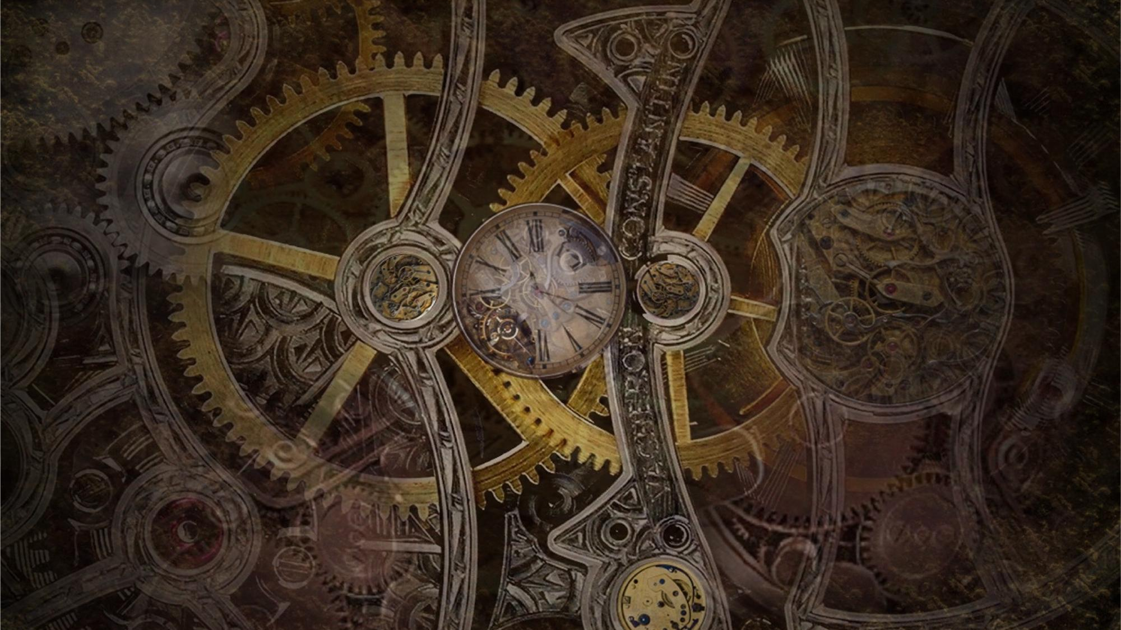
Meilenstein 1
Felix Gehm - Florian Jann - Sven Tietgen - Clara Riettiens - Moritz Thiele

Slide 2
Ziele MS 1
Ein spielbarer Charakter (4 Fähigkeiten, Animationen)
Ein Gegnertyp (Verhalten, Modell, Animationen)
Wellensystem
Erster Spielbarer Prototyp (Nexus zerstörbar, Wellen werden mitgezählt)

Slide 3
Weitere Fortschritte
Revive-Funktion
Statuseffekt-System
UI-Ansätze
Netzwerk

Slide 4
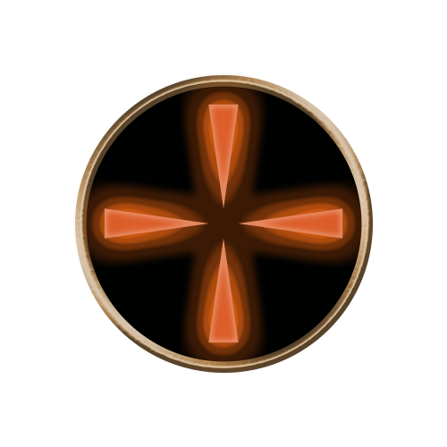
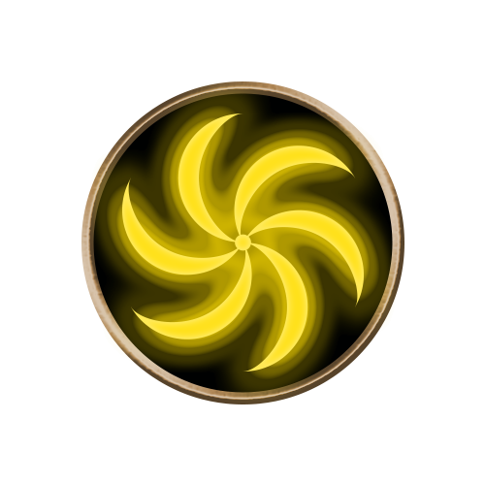
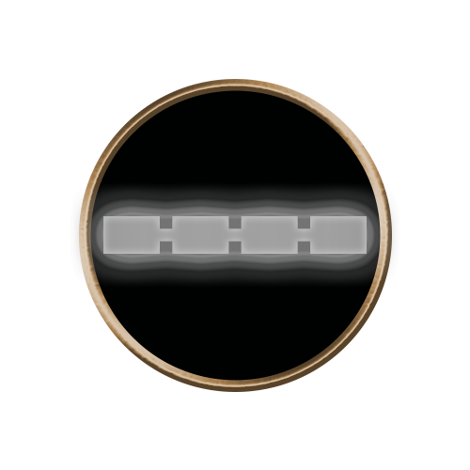
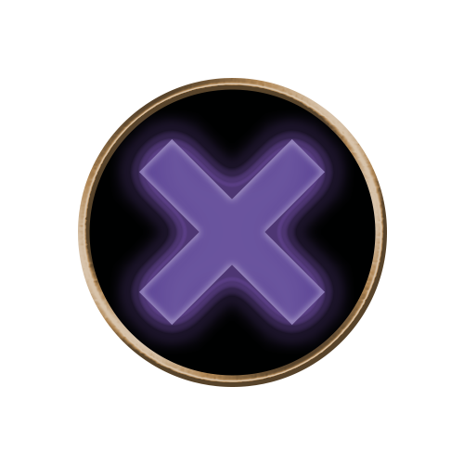
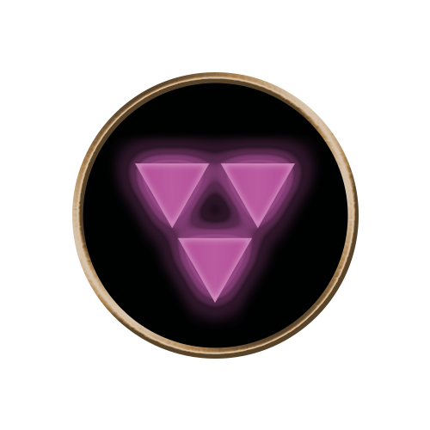
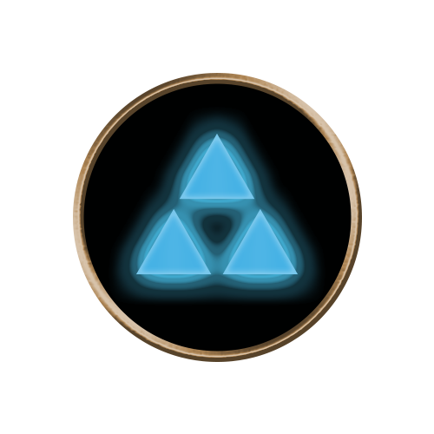
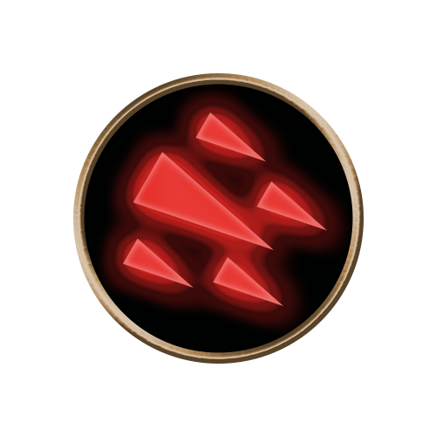
Statuseffekte
Taunt | Stun | Slow | Silence | Debuff | Buff | Bleed

Slide 5
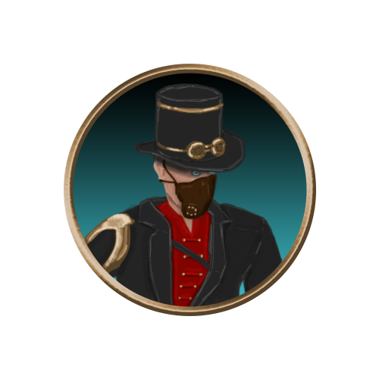
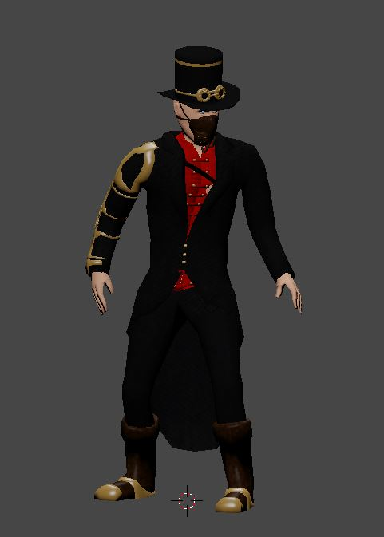
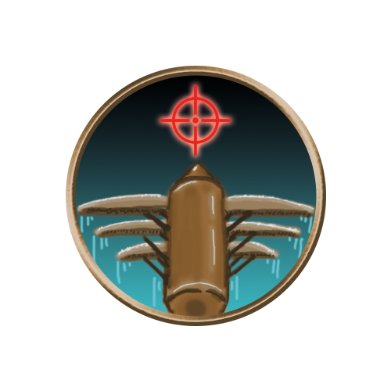
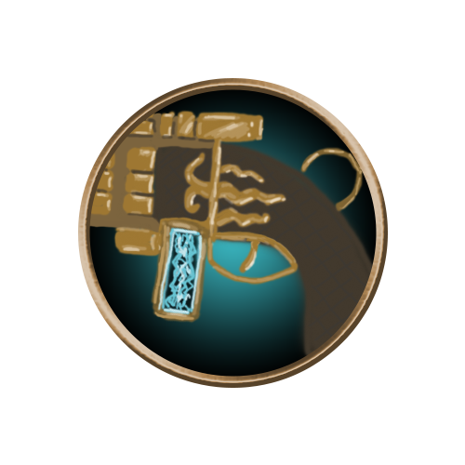
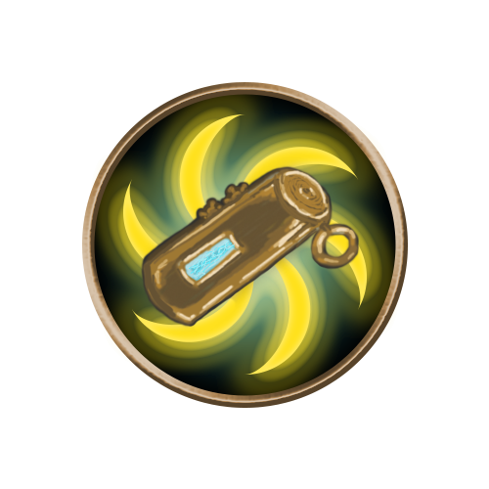
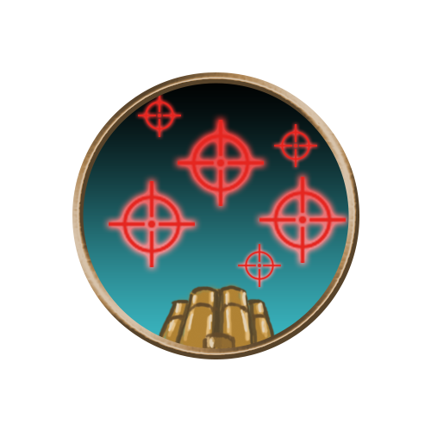
Charakter 1: Gunslinger

Slide 6
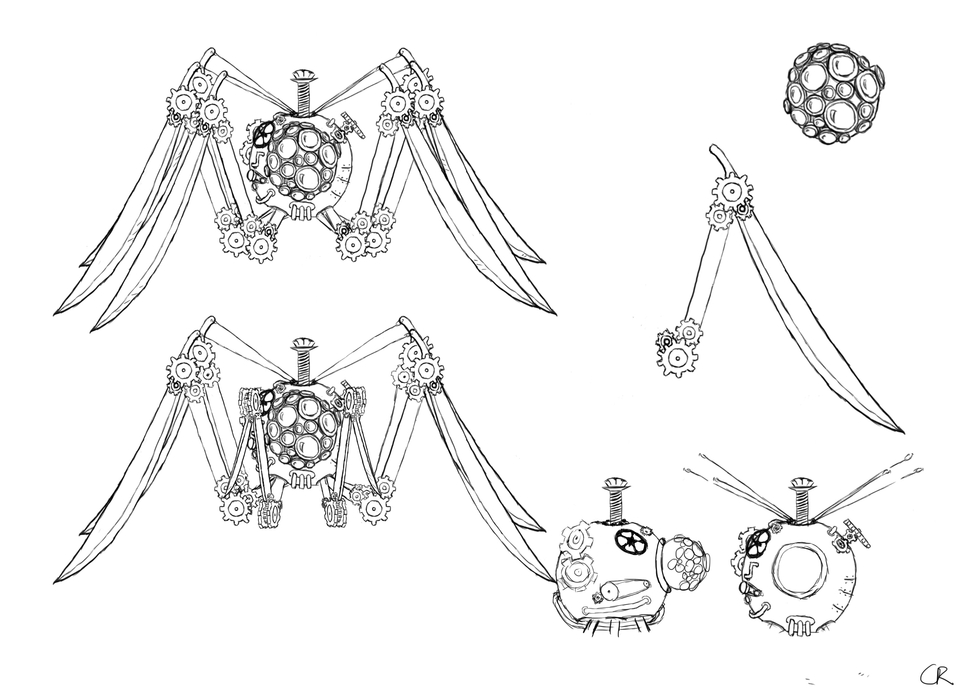
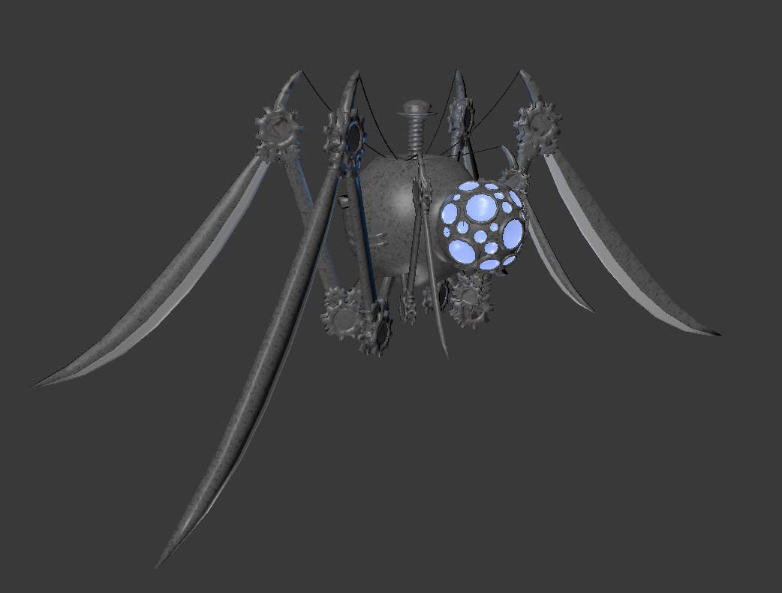
Gegner Nahkampfeinheit

Slide 7
Ausblick MS 2
Zweiter spielbarer Charakter
Visualisierung der Fähigkeiten
Zweiter Gegnertyp (Fernkampfeinheit)
HUD ausarbeiten

Slide 8
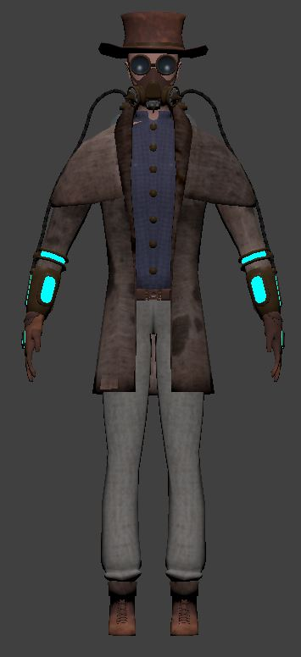
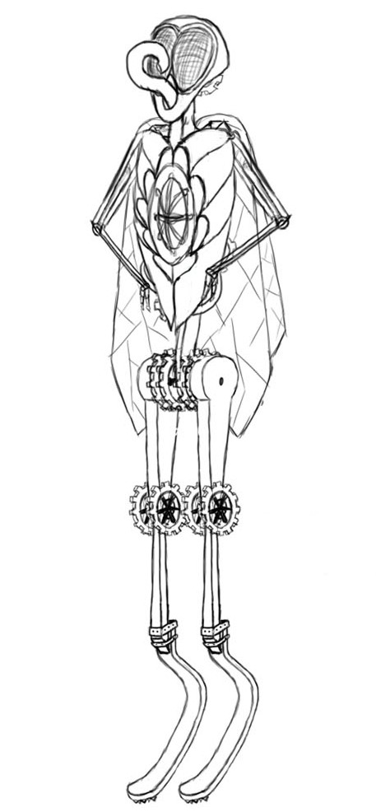
Charakter 2: 3D-Modell
Gegner Fernkampfeinheit: Konzept

Slide 9
Nun zum Spiel

